Slide 1
概念
A container is a standard unit of software that packages up code and all its dependencies so the application runs quickly and reliably from one computing environment to another.（Docker官网）
Programs running inside of a container can only see the container's contents and devices assigned to the container.

Slide 2
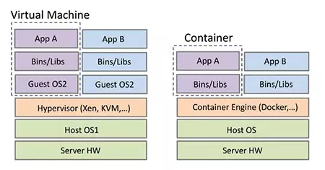
与虚拟机比较

Slide 3
特点
1. 轻量化：只打包了必要的Bin/Lib。[^1]
2. 部署快：毫秒级/秒级部署速度。
3. 易于移植：“Build once, run anywhere”(Docker's slogan)
4. 弹性伸缩：elastic，根据需求自动调整分配的计算资源量。

Slide 4
技术与相关概念
Namespace与cgroups
Docker
Kubernetes(K8S)

Slide 5
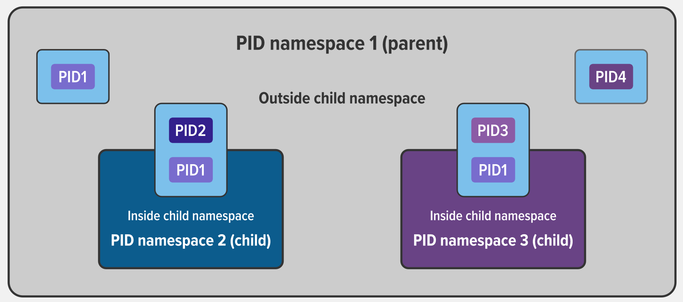
Namespace与cgroups
--两种核心技术
Namespace（命名空间）
隔离不同进程
好处：
1. 缩小变化带来的爆炸半径(blast radius)
2. 符合微服务的架构
Linux内核中有多种不同类型的namespace，每种namespace都有其独有的功能特性。

Slide 6
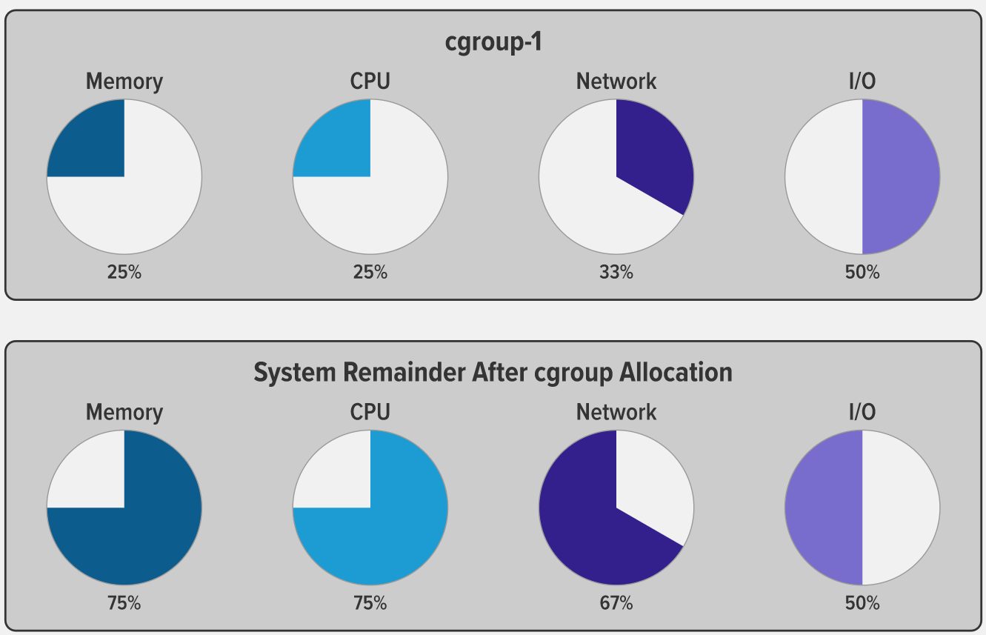
Namespace与cgroups
Cgroups
限制、统计和控制进程占有的资源
功能特性：
1. 资源限制
2. 优先级
3. 结算
4. 控制

Slide 7
Docker
创建容器的工具
两句slogan
Build, ship and run
Build once, run anywhere

Slide 8







Slide 9
Docker
三大核心概念
Image 镜像 Container 容器 Repository 仓库

Slide 10
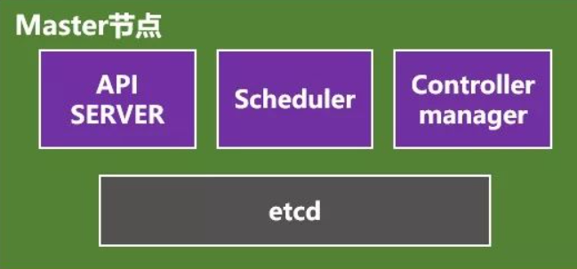
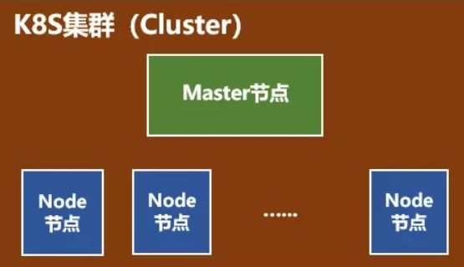
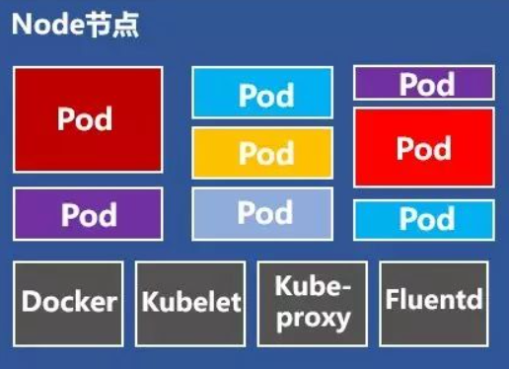
Kubernetes(K8S)
基于容器的集群管理平台
构成

